Slide 1

Robert Grabowski
CERT Orange Polska www.cert.orange.pl
Transport 4.0 Summit
Kraków, 13.03.2025 r.
Bezpieczeństwo cyfrowych rozwiązań,
czyli czego unikać, żeby nie popaść w tarapaty.

Slide 2
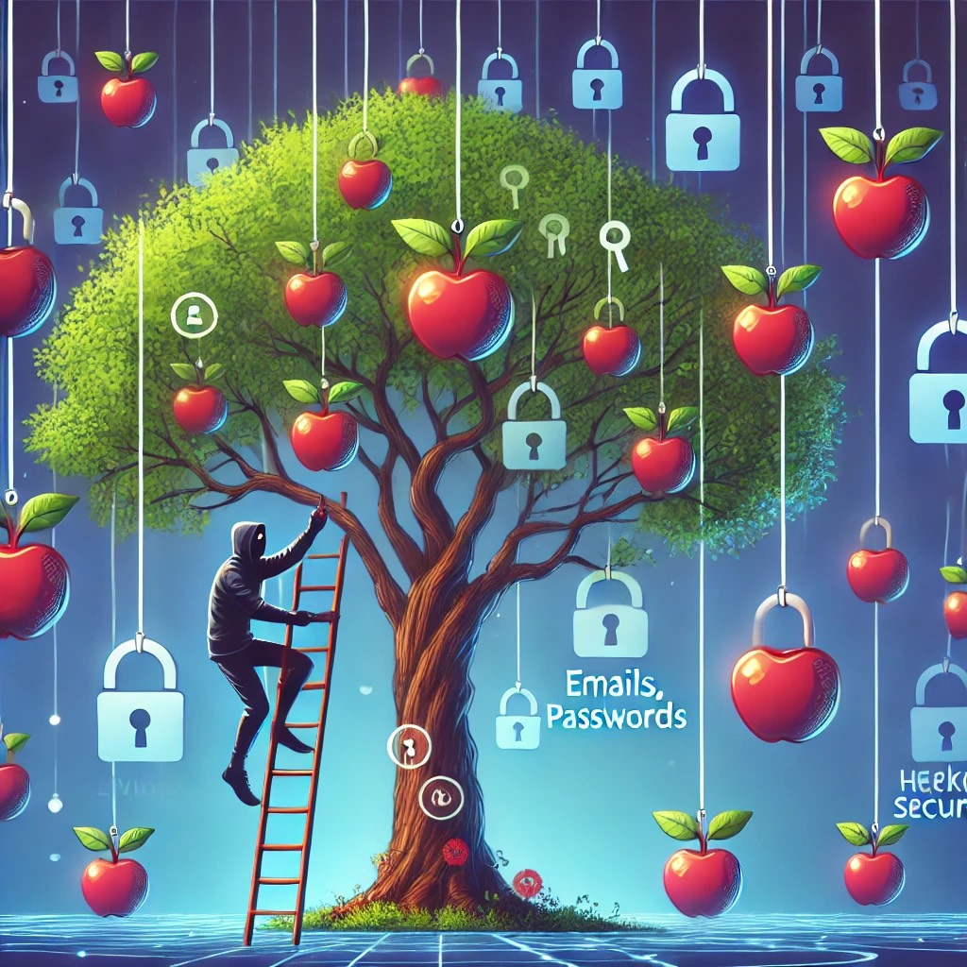
Low Hanging Fruits

Slide 3

Zewnętrzna adresacja

Slide 4
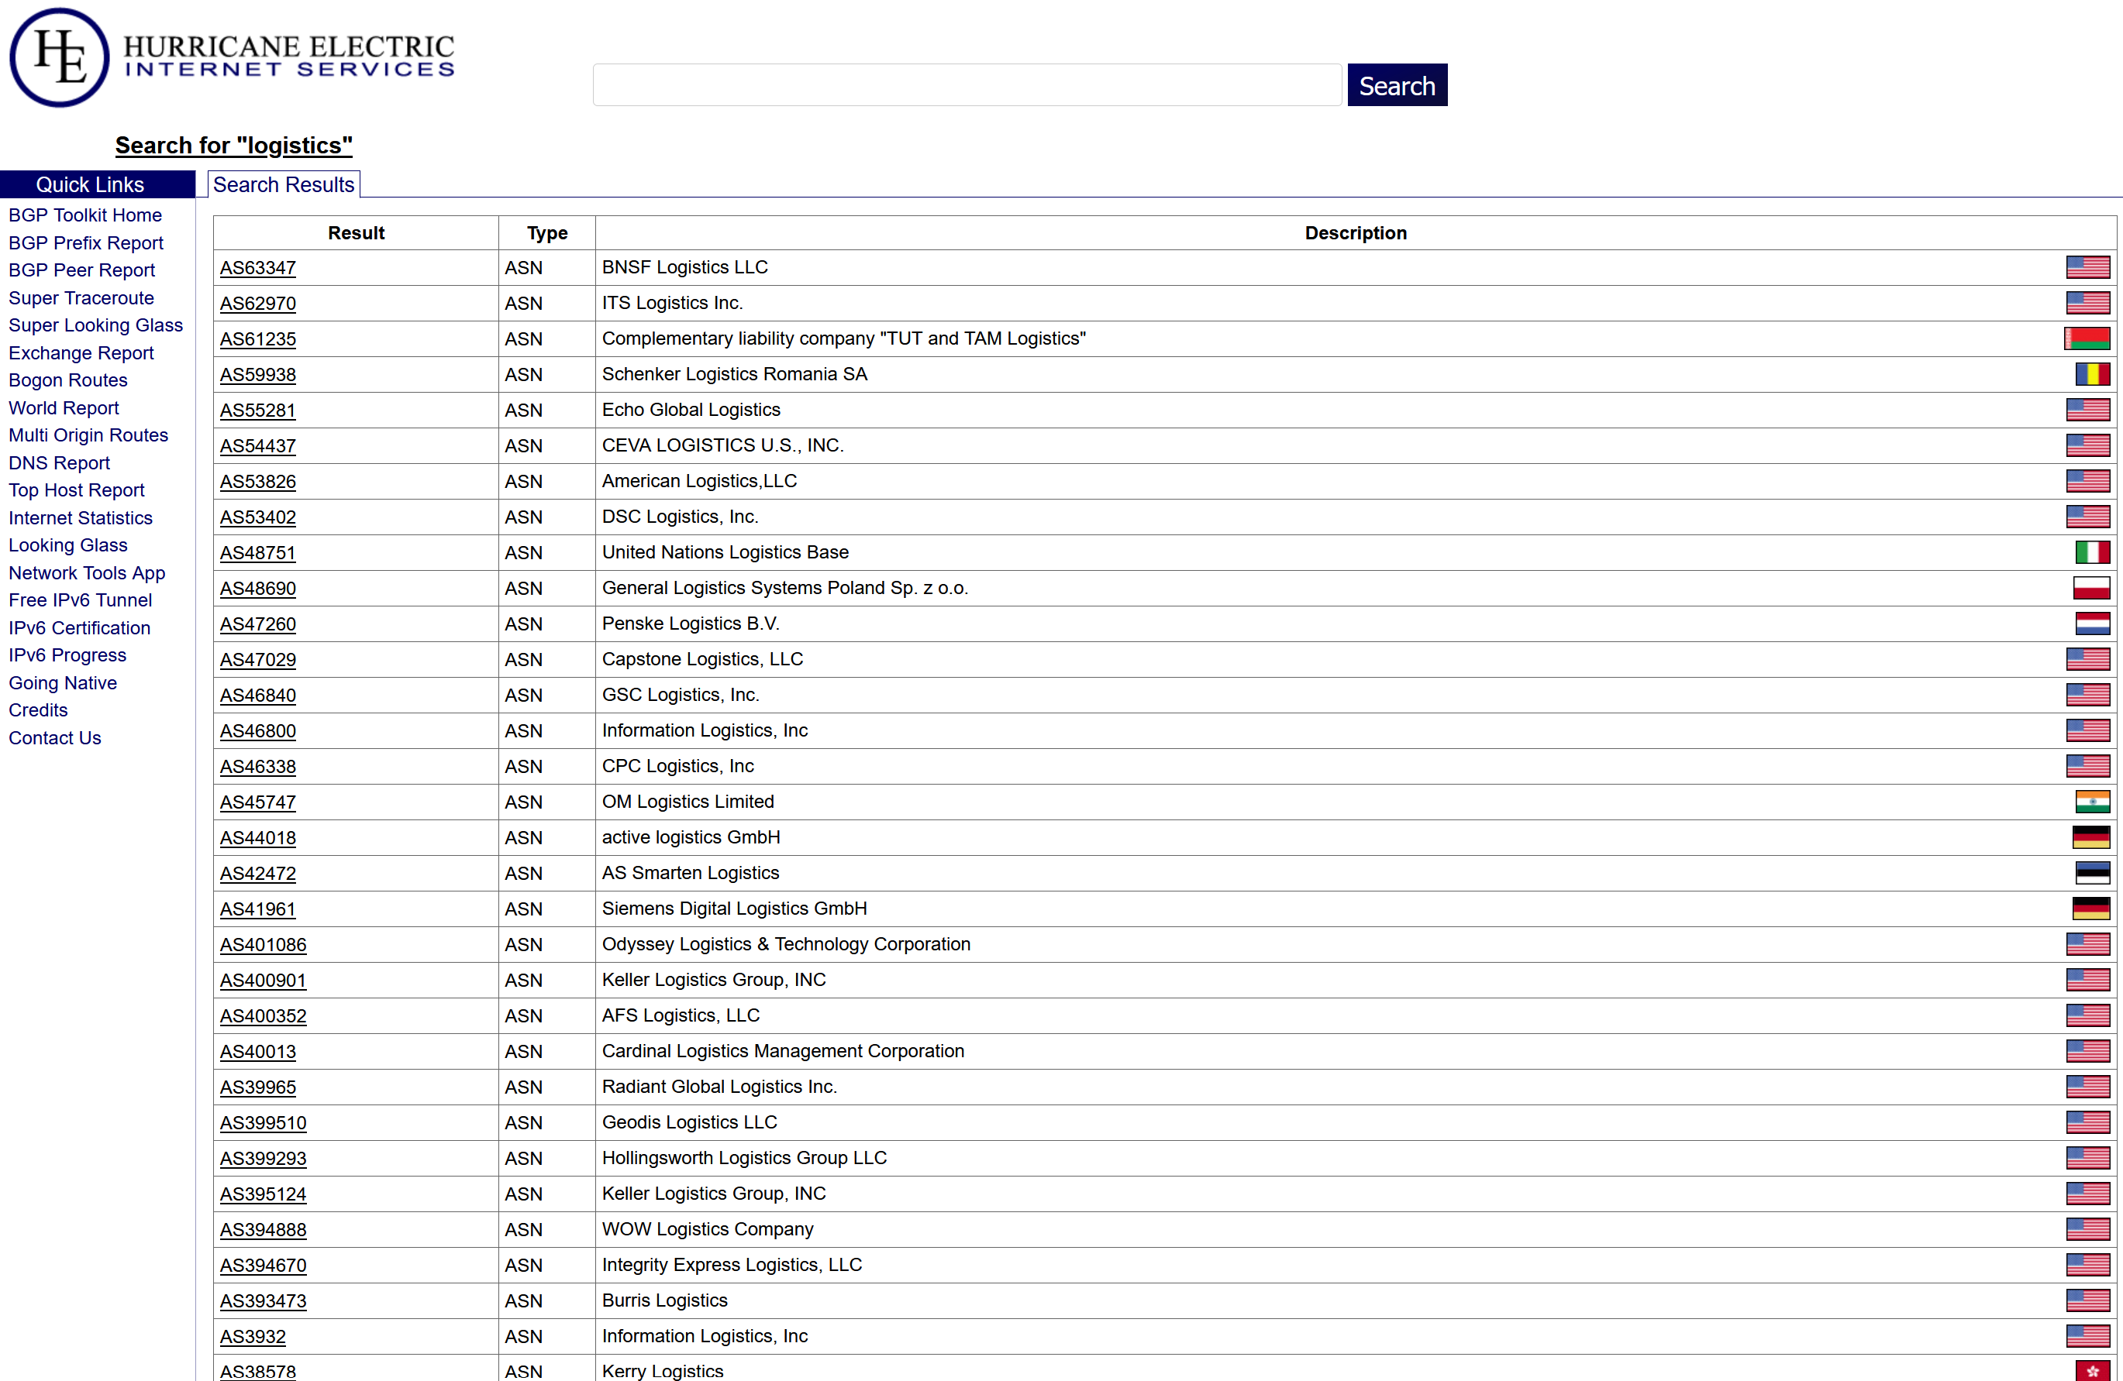
Zewnętrzna adresacja – rekonesans
BGP
RIPE
Inne

Slide 5
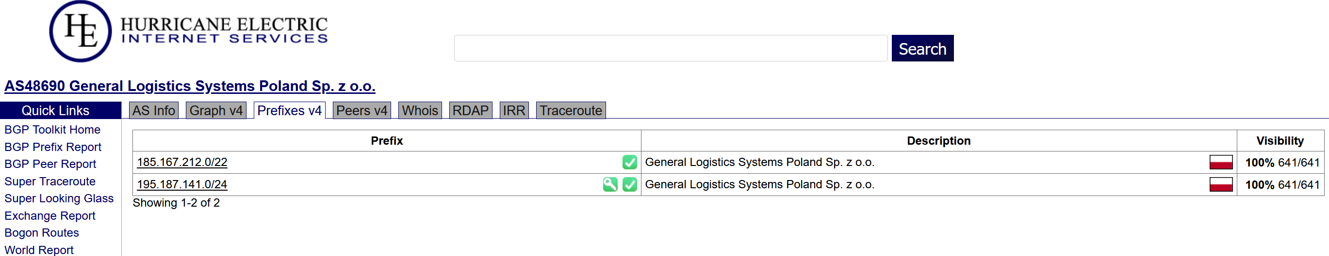
Zewnętrzna adresacja – rekonesans

Slide 6
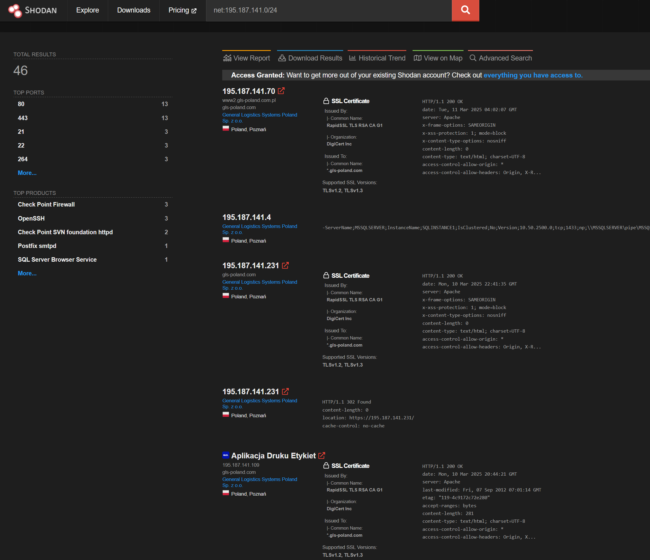
Zewnętrzna adresacja – rekonesans
Shodan
CenSys
ZoomEye
Inne

Slide 7
Zewnętrzna adresacja – co robić
Znać ;-]
Shodan monitor
Własny monitor (NMAP)
Testy bezpieczeństwa – rekonesans
ASM (Attack Surface Management)
Vulnerability Management

Slide 8
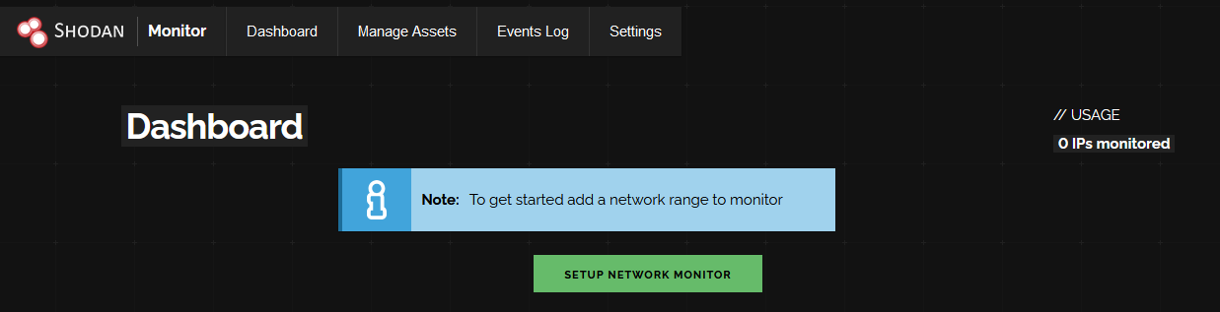
Zewnętrzna adresacja – co robić
Znać ;-]
Shodan monitor
Własny monitor (NMAP)
Testy bezpieczeństwa – rekonesans
ASM (Attack Surface Management)
Vulnerability Management

Slide 9
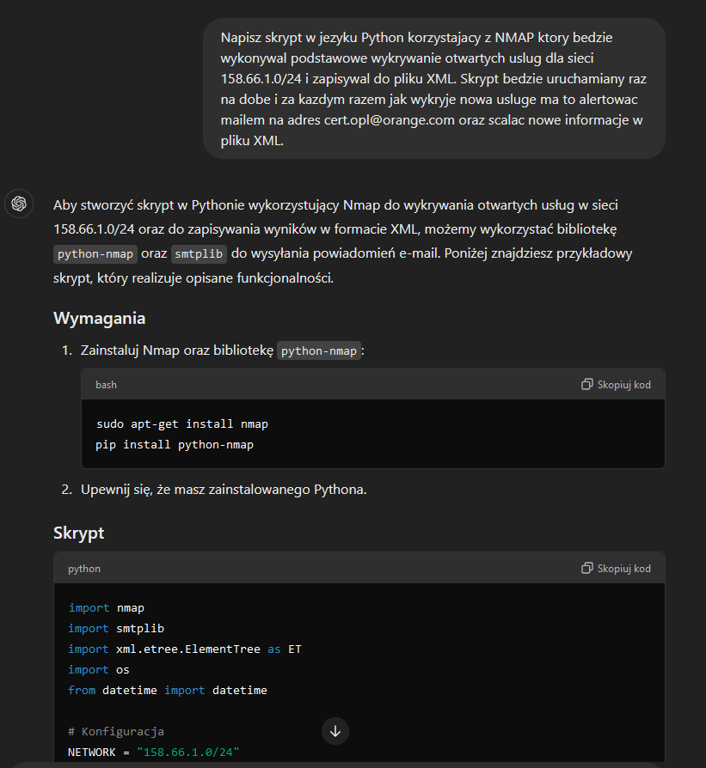
Zewnętrzna adresacja – co robić
Znać ;-]
Shodan monitor
Własny monitor (NMAP)
Testy bezpieczeństwa – rekonesans
ASM (Attack Surface Management)
Vulnerability Management
…

Slide 10
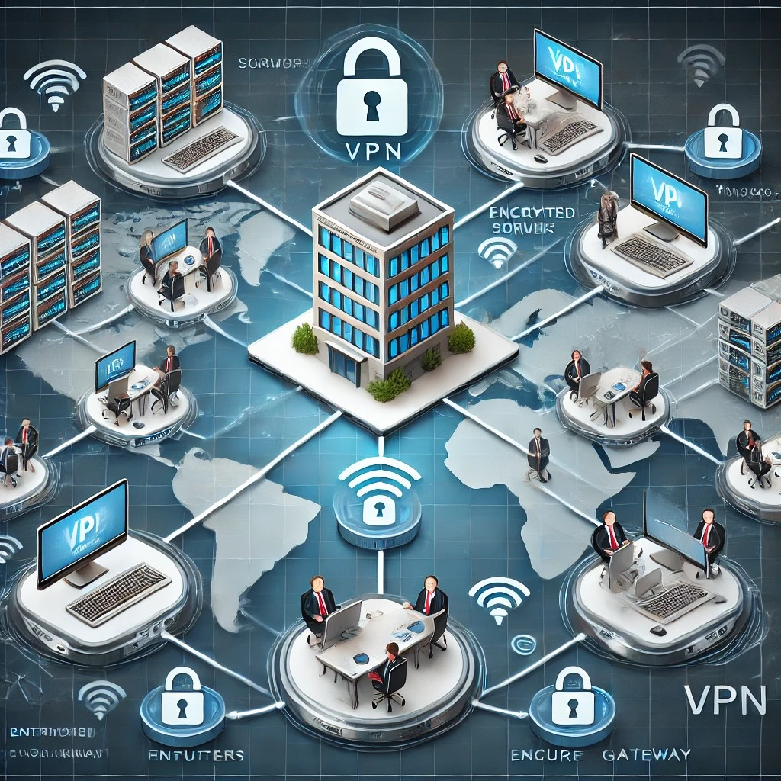
Zdalny dostęp do firmy

Slide 11
Zdalny dostęp do firmy – zapomniana bramka VPN
    Wdrożona z sukcesem
    Może nawet utrzymywana (jest jakaś umowa)
      Aktualizacja na życzenie
      Weryfikacja logów na życzenie
    Ale przecież wszystko działa, już 3 lata
    Zero problemów

Slide 12
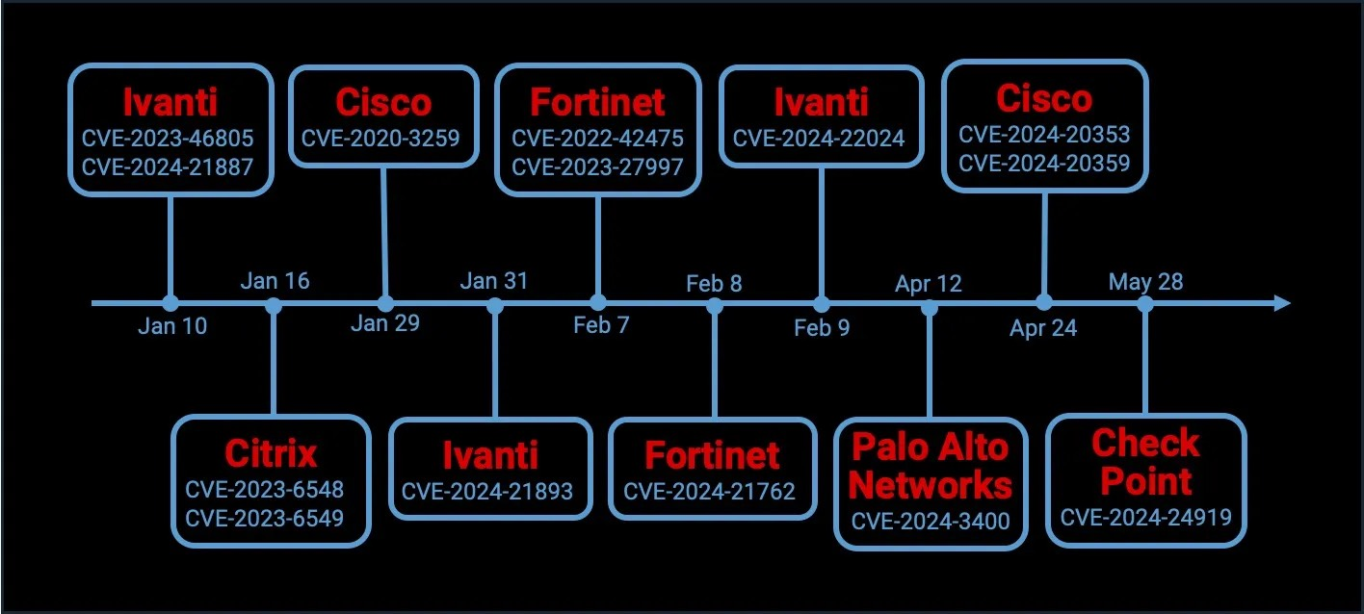
Zdalny dostęp do firmy – zapomniana bramka VPN
Remote access VPN vulnerabilities (Hackmageddon)

Slide 13
Zdalny dostęp do firmy – VPN, co robić
Aktualizować
Monitorować
Weryfikować znane podatności i biuletyny od producenta
Aktualizować, Monitorować
Weryfikować znane podatności i biuletyny od producenta
(…)

Slide 14
Zdalny dostęp do firmy – VPN, co robić
Aktualizować
Monitorować
Weryfikować znane podatności i biuletyny od producenta
Aktualizować, Monitorować
Weryfikować znane podatności i biuletyny od producenta
(…)
Nie login/haslo, TAK login/haslo + OTP, Tak tokeny
Alertowanie

Slide 15
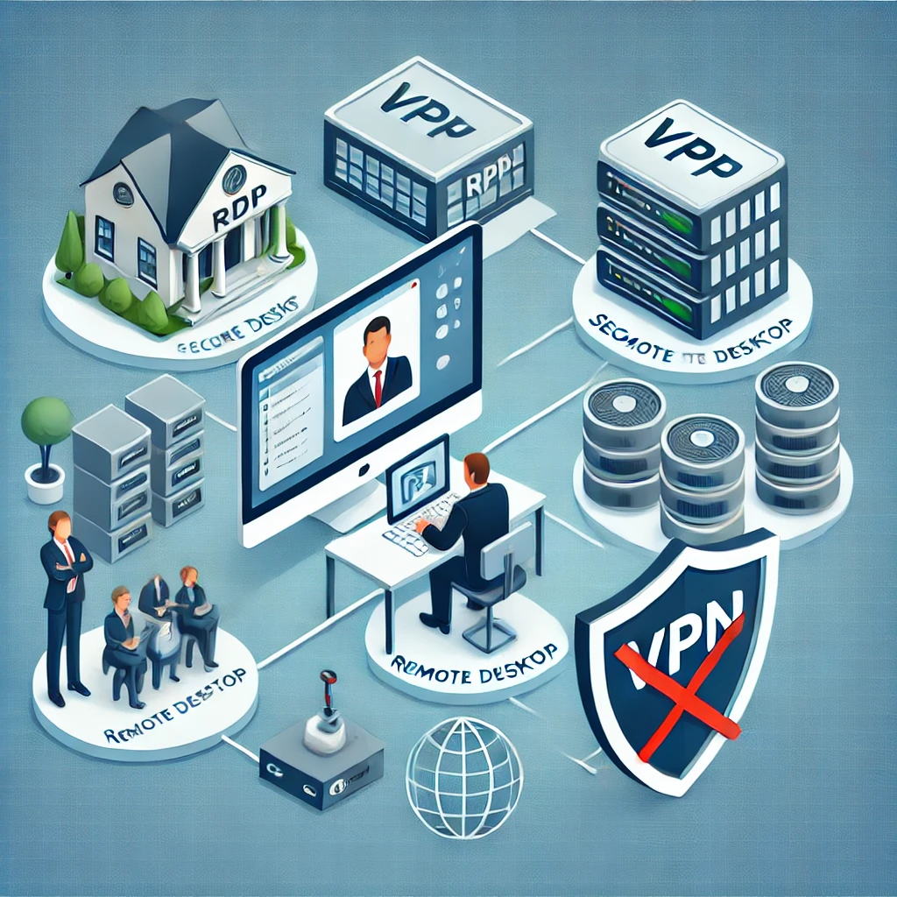
Zdalny dostęp do firmy – RDP

Slide 16
Zdalny dostęp do firmy – RDP problemy
Wycieki skompromitowanych kont
Słabe, popularne hasła
Ataki Brute Force
Krytyczne podatności usługi RDP w starszych wersjach (brak aktualizacji)
Wykorzystywanie do zdalnego dostępu wewnątrz sieci

Slide 17
Zdalny dostęp do firmy – RDP, co robić
Nie wystawiać bezpośrednio do internetu
A jeśli musisz?
  Zadbaj o hasła i użytkowników
  Wykorzystaj RDG (Remote Desktop Gateway – zaktualizowany!)
    I zabezpiecz logowanie dodatkowym kodem OTP
    Wykorzystaj uwierzytelnianie klienta certyfikatem
    Inne (Microsoft Entra ID)
  Uruchom zautomatyzowane reagowanie na incydenty

Slide 18
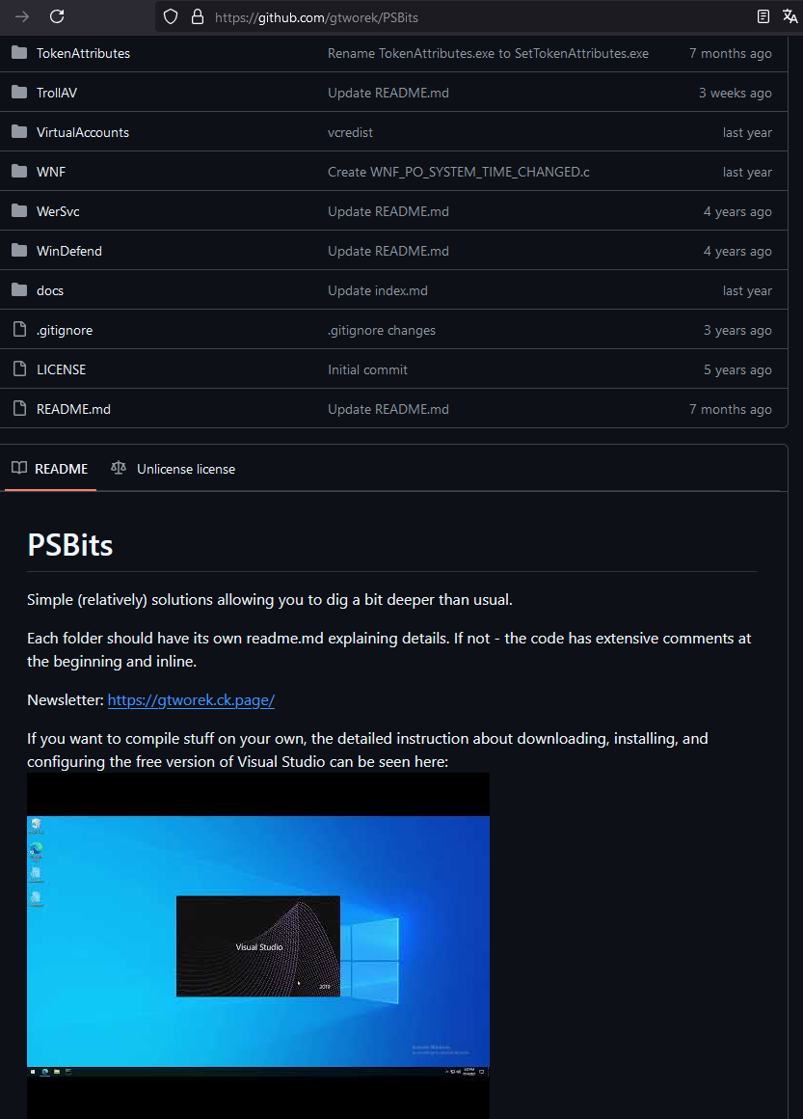
Zdalny dostęp do firmy – RDP, co robić
Uruchom zautomatyzowane reagowanie na incydenty
  Nieudane próby logowania
  OpenSource – PSBits
  Komercyjne?
  SOC
    Dodatkowe UC

Slide 19
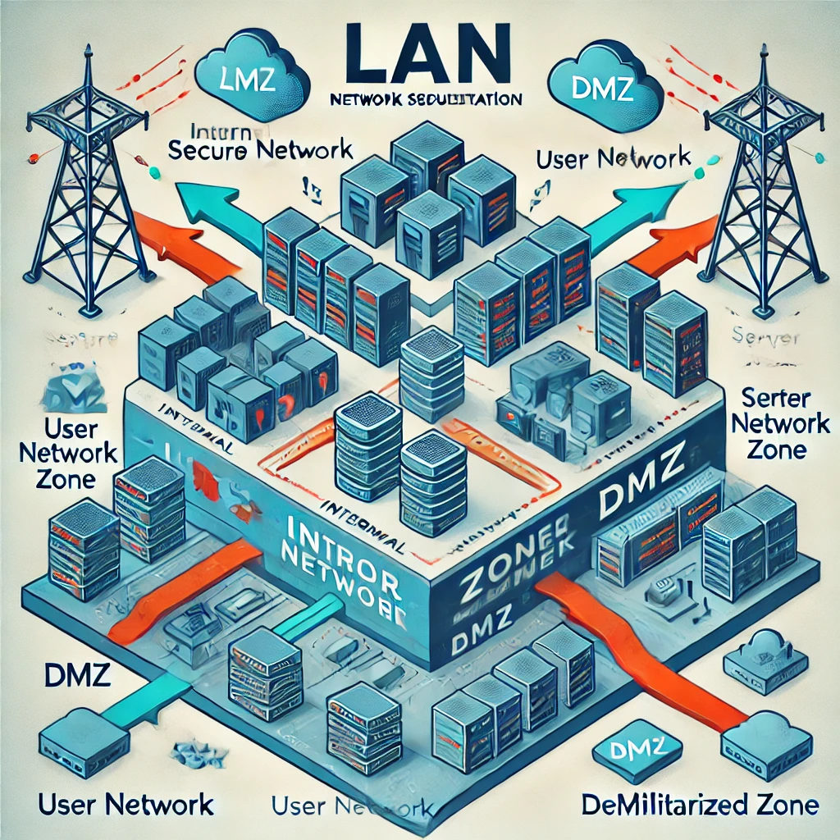
Lateral Movement – Segmentacja sieci

Slide 20
Lateral Movement – Segmentacja sieci
Sieć użytkowników
Sieć serwerów
DMZ
Argumenty przeciwników (np. leniwych administratorów ;-])
  U nas jest 5, 10 czy 20 komputerów
  Ciągle coś nie działa
  Najważniejszy jest biznes (ten argument powtarza się w wielu przypadkach…)

Slide 21

Lateral Movement – Segmentacja sieci krok dalej
Zamiast wierzyć, że wszystko za zaporą firmową jest bezpieczne, model Zero Trust zakłada naruszenie i weryfikuje każde żądanie tak, jakby pochodziło z niekontrolowanych sieci. Niezależnie od tego, skąd pochodzi żądanie lub do jakiego zasobu uzyskuje dostęp, model Zero Trust uczy nas „nigdy nie ufać, zawsze weryfikować” - Microsoft

Slide 22
Użytkownicy i Usługi z prawami administratora
Ponownie – „wszystko działa”
Pobieranie i uruchamianie programów
Możliwość własnej rekonfiguracji komputera

Slide 23
Użytkownicy i Usługi z prawami administratora
Ponownie – „wszystko działa” Szczególnie malware…
Pobieranie i uruchamianie programów
Możliwość własnej rekonfiguracji komputera

Slide 24
Użytkownicy i Usługi z prawami administratora
Ponownie – „wszystko działa” Szczególnie malware…
Pobieranie i uruchamianie programów W tym niechciane i złośliwe
Możliwość własnej rekonfiguracji komputera

Slide 25
Użytkownicy i Usługi z prawami administratora
Ponownie – „wszystko działa” Szczególnie malware…
Pobieranie i uruchamianie programów W tym niechciane i złośliwe
Możliwość własnej rekonfiguracji komputera Wyłączanie zabezpieczeń (AntyVirus często przeszkadza bo nie pozwala uruchomić…)

Slide 26
Użytkownicy i Usługi z prawami administratora
Ponownie – „wszystko działa” Szczególnie malware…
Pobieranie i uruchamianie programów W tym niechciane i złośliwe
Możliwość własnej rekonfiguracji komputera Wyłączanie zabezpieczeń (AntyVirus często przeszkadza bo nie pozwala uruchomić…)
Szczególna ochrona kont administratora domeny (na tym koncie admin nie ma prawa „normalnie pracować”)
Windows LAPS
Monitorowanie… (nowe konta, podnoszenie uprawnień, etc)

Slide 27
Logowanie i monitorowanie – rzeczywistość
Brak logów
Logi tylko lokalnie
Bardzo krótka historia logów

Slide 28
Logowanie i monitorowanie – rzeczywistość
Brak logów
Logi tylko lokalnie
Bardzo krótka historia logów
Brak monitorowania
Brak alertowania

Slide 29



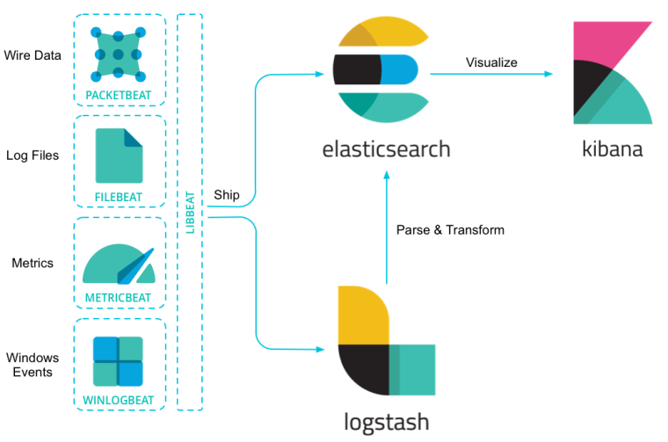
Logowanie i monitorowanie – co robić
Logować
Wysyłać logi na zewnętrzny serwer
Przechowywać min. 6m-cy
Zabezpieczyć przed niepowołanym dostępem
Weryfikować
Skonfigurować alerty (i nie dawać do SPAMu)
(…)
Kupić usługę?

Slide 30
Hasła
Polityka haseł – musi być…

Slide 31
Hasła
Polityka haseł – musi być…
NIE dla 8-10 znaków, małe, WIELKIE litery, cyfry i znaki specjalne, zmiana co X dni

Slide 32
Hasła
Polityka haseł – musi być…
NIE dla 8-10 znaków, małe, WIELKIE litery, cyfry i znaki specjalne, zmiana co X dni
Pazdziernik2024!
Listopad2024!
Katarzyna1997!
Wiosna2025#
Wakacje2025@

Slide 33
Hasła
Polityka haseł – musi być…
NIE dla 8-10 znaków, małe, WIELKIE litery, cyfry i znaki specjalne, zmiana co X dni
TAK dla więcej niż 12-15 znaków, passphrase, bez stopnia złożoności, ale za to z wyobraźnią

Slide 34
Hasła
Polityka haseł – musi być…
NIE dla 8-10 znaków, małe, WIELKIE litery, cyfry i znaki specjalne, zmiana co X dni
TAK dla więcej niż 12-15 znaków, passphrase, bez stopnia złożoności, ale za to z wyobraźnią
Robert-kwiatki-noca-nietoperze
nigdyniekupilbymtejpaskudnejbluzy
MorskaSwinkaLataPoWsi

Slide 35
Hasła
Polityka haseł – musi być…
NIE dla 8-10 znaków, małe, WIELKIE litery, cyfry i znaki specjalne, zmiana co X dni
TAK dla więcej niż 12-15 znaków, passphrase, bez stopnia złożoności, ale za to z wyobraźnią
TAK dla blacklisty haseł

Slide 36
Hasła
Polityka haseł – musi być…
NIE dla 8-10 znaków, małe, WIELKIE litery, cyfry i znaki specjalne, zmiana co X dni
TAK dla więcej niż 12-15 znaków, passphrase, bez stopnia złożoności, ale za to z wyobraźnią
TAK dla blacklisty haseł
111111111111
12345678910
!QAZ2wsx#edc

Slide 37
Kontakt – czyli dajmy sobie pomóc ☺
Pozwól innym pracować dla Ciebie
Udostępnij skuteczny kontakt dla incydentów/bezpieczeństwa
Nie lekceważ wiadomości:
    Od polskich zespołów bezpieczeństwa
    Od niezależnych badaczy
    Od zewnętrznego dostawcy
Nie bój się współpracy, zespoły CERT nie są od karania tylko od pomagania ;]

Slide 38
Phishing/Bezpieczeństwo – co robić
  Edukować
    Phishing (BEC, SMS, poczta, głos)
    Jak reagować?
    Zagrożenia
    Hasła
    Dobre praktyki
  Testować (ale nie karać)

Slide 39
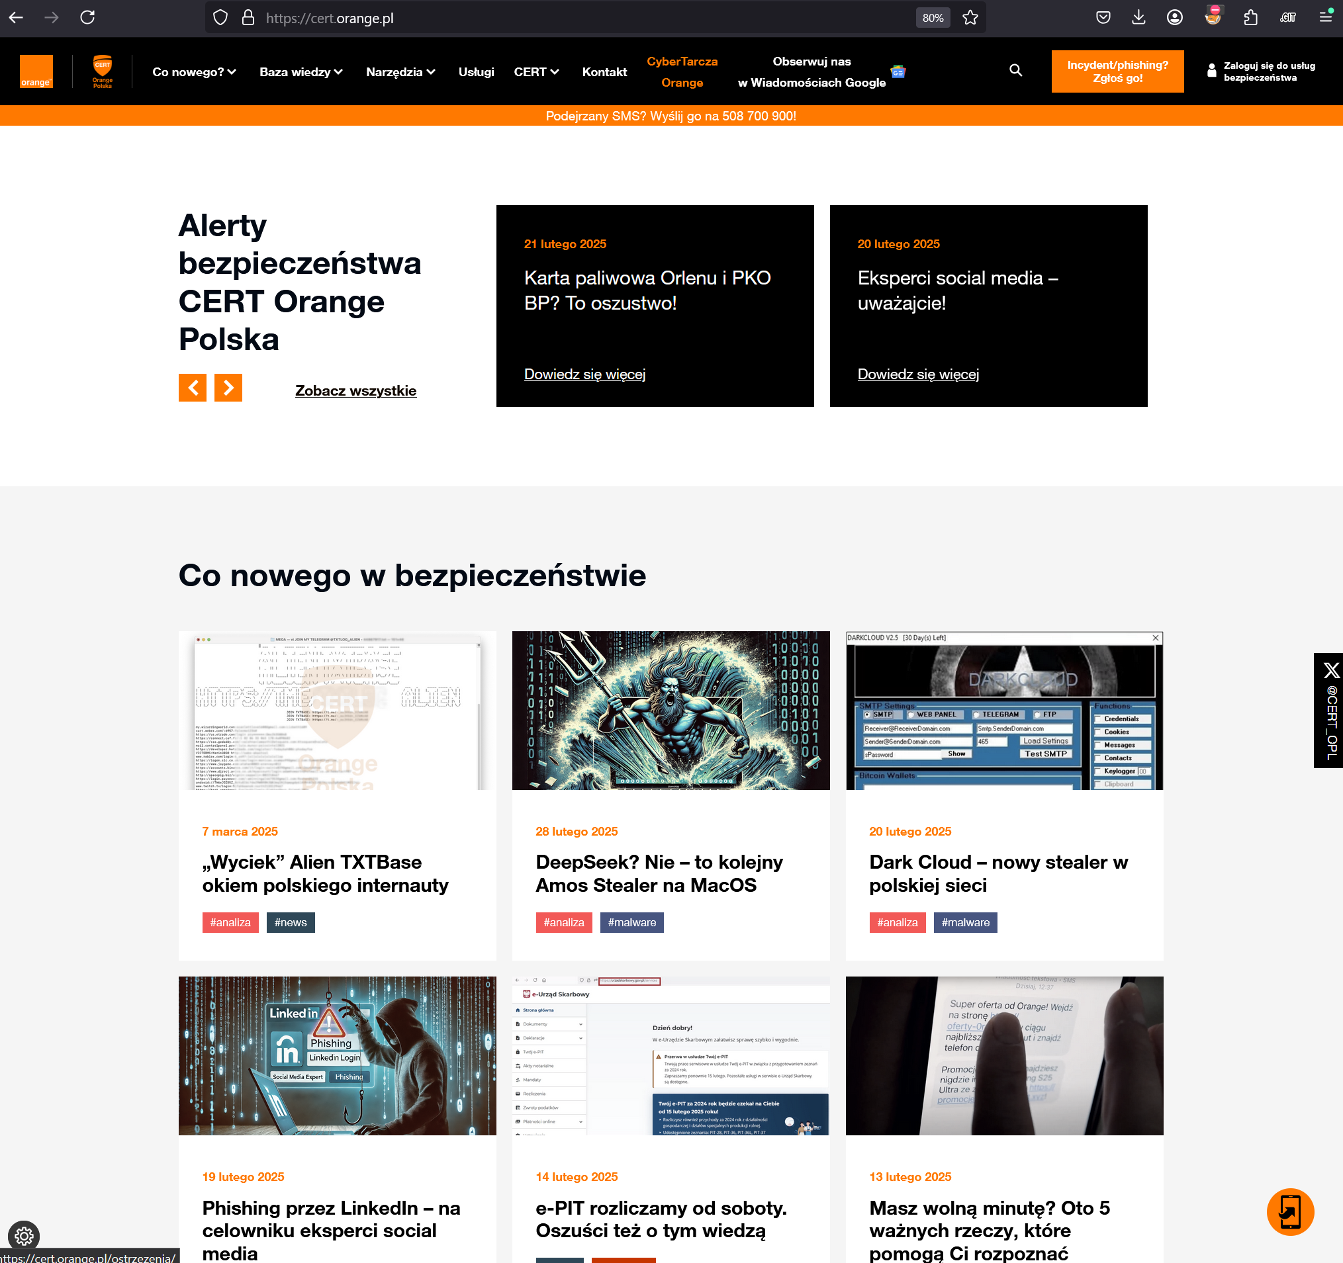
Phishing/Bezpieczeństwo – co robić

Slide 40
Dziękuję za uwagę!
Robert Grabowski
CERT Orange Polska www.cert.orange.pl

